Slide 1
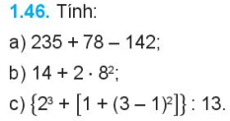
KIỂM TRA

Slide 2
LŨY THỪA VỚI SỐ MŨ TỰ NHIÊN
THỨ TỰ THỰC HIỆN PHÉP TÍNH
Lũy thừa→Nhân chia→Cộng trừ
(…) → […] → {…}

Slide 3
Chọn đáp án đúng
1/ Kết quả của phép tính là
2/ Kết quả của phép tính là
3/ Kết quả của phép tính là
4/ Kết quả của phép tính 36 – 18 : 6 là
A . 3 B. 12 C. 21 D. 33

Slide 4
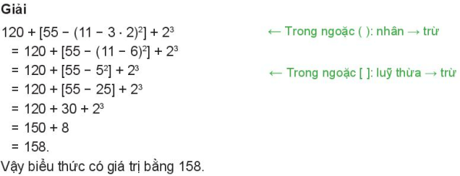

Slide 5
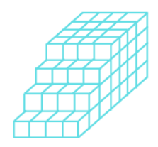
Hình khối bên được ghép bằng những khối lập phương cạnh 3cm.
Lập biểu thức tính số khối lập phương tạo thành
b) Tính thể tích của hình khối

Slide 6
→ 4.4 khối
→ 5.4 khối
→ 6.4 khối
→ 7.4 khối
Giải
a) Biểu thức tính số khối lập phương tạo thành hình khối là:
4.4 + 5.4 + 6.4 + 7.4 = 88 (khối)
b) Thể tích hình khối là:

Slide 7
Bài 2: Tính giá trị của biểu thức:
Bài làm

Slide 9
Bài 1.44/26 SGK
Trái Đất có khối lượng khoảng 60 . 10²⁰ tấn. Mỗi giây mặt trời tiêu thụ
6 . 10⁶ tấn khí hydrogen. Hỏi Mặt Trời cần bao nhiêu giây để tiêu thụ một lượng khí hydrogen có khối lượng bằng khối lượng Trái Đất?
Giải
Thời gian để Mặt Trời cần để tiêu thụ một lượng khí hydrogen bằng khối lượng trái đất là:
(giây)

Slide 10
Hoạt động
nhóm
(8 phút)
Mỗi thành viên suy nghĩ, làm bài trong 4 phút vào phiếu học tập
Thể lệ
Thảo luận nhóm và viết đáp án trong 4 phút
Cá nhân
Bài của nhóm
Cá nhân
Cá nhân
Cá nhân

Slide 11
Bài 1.49/28 SGK: Căn hộ nhà bác Cường diện tích 105m². Trừ bếp và nhà vệ sinh diện tích 30m² , toàn bộ diện tích sàn còn lại được lát gỗ như sau: 18 m² được lát bằng gỗ loại 1 giá 350 nghìn đồng/m²; phần còn lại dùng gỗ loại 2 có giá 170 nghìn đồng/m². Công lát là 30 nghìn đồng/m².
Viết biểu thức tính tổng chi phí bác Cường cần trả để lát sàn căn hộ như trên. Tính giá trị của biểu thức đó.

Slide 12
Cá nhân
Diện tích sàn cần lát: 105 – 30 (m²)
- Tổng tiền công: 30.(105 - 30) (nghìn đồng)
- 18m² gỗ loại 1 giá: 18.350 (nghìn đồng)
- Còn lại [(105 – 30) – 18] m² gỗ loại 2 giá:
170. [(105 – 30) – 18] (nghìn đồng)
- Tổng chi phí bác Cường phải trả để lát sàn căn hộ là:
30.(105 - 30) + 18.350 + 170. [(105 – 30) – 18]
= 30.75 + 18.350 + 170.[75-18]
= 30.75 + 18.350 + 170.57
= 2250 + 6300 + 9690
= 18240 (nghìn đồng)
Cá nhân
Cá nhân
Cá nhân

Slide 13
Hướng dẫn về nhà
Làm các bài tập còn lại
Chuẩn bị phần ôn tập trang 30, bài tập cuối chương trang 31 SGK

